Slide 1
DISEÑO DE ELECTRODOMÉSTICOS
Título:
“El Diseño Escandinavo y su importancia en el desarrollo de productos”
Autor: MARIO GERSON URBINA PÉREZ
Diseño Industrial
Facultad de Arquitectura y Diseño, CU Valle de Chalco, Zumpango
Septiembre 2018

Slide 2

El Diseño Escandinavo y su importancia en el desarrollo de productos
Diseño Industrial
Diseño de Electrodomésticos

Slide 3
IDENTIFICACIÓN DEL CURSO
Nombre de la UA: Diseño de Electrodomésticos
Área de docencia: Diseño
Clave: L41524
Horas de Teoría: 3
Horas de Práctica:3
Créditos:6
Carácter de la Unidad de Aprendizaje: obligatoria
Núcleo de formación: sustantivo
Espacios donde se imparte: Facultad de Arquitectura y Diseño, CU UAEM Zumpango y CU UAEM Valle de Chalco.

Slide 4
Presentación de la Unidad de aprendizaje
La presente unidad de aprendizaje tiene como propósito desarrollar proyectos de diseño en el ámbito de los electrodomésticos, entendiéndose éstos como máquinas pequeñas que realizan algunas tareas domésticas rutinarias, como pueden ser cocinar, conservar los alimentos o limpiar; tanto para un hogar como para instituciones, comercios o industria. El término electrodoméstico se genera a partir del uso de estas herramientas con energía eléctrica, actualmente se utiliza en forma genérica aunque se empleen otras fuentes energéticas.

Slide 5
Propósito de la Unidad de Aprendizaje
Evaluar los aspectos ergonómicos, tecnológicos, productivos y estéticos en un contexto determinado para proponer la manufactura de objetos o artefactos electrodomésticos que contribuyan al enriquecimiento de la cultura material.

Slide 6
Competencias genéricas
Competencias Desarrollo de proyectos
Vinculadas al conocimiento del espacio y tiempo, para planificar, estructurar y desarrollar proyectos de diseño sobre la base de métodos, metodologías, técnicas y procedimientos para la configuración de los objetos.
Subcompetencia Proyectual
Elaborar y aplicar métodos, técnicas y procedimientos para la configuración de objetos.
Configuración de electrodomésticos, que contribuyan al enriquecimiento de la cultura material.

Slide 7
ESTRUCTURA DE LA UNIDAD DE APRENDIZAJE
Debido a lo extenso de la unidad de aprendizaje (23 unidades) se decidió trabajar en la unidad 2, en donde se comprenderá el concepto de electrodoméstico así como una taxonomía de los objetos con el propósito de evaluar los contextos y requerimientos de los mismos. Clasificación de acuerdo al uso de la energía:
Uso de energía primaria
Uso de energía para la transformación
Clasificación de acuerdo al contexto. Línea blanca, línea marrón, pequeños electrodomésticos.

Slide 8
UNIDAD 2-Definir y clasificar los electrodomésticos
  Establecer definiciones de electrodoméstico de acuerdo al tipo de línea: línea blanca, línea marrón.
  Los electrodoméstico respecto a su función y empleo de energía.
  Los electrodomésticos respecto al contexto.
  Los electrodomésticos respecto a su manufactura.
  Viabilidad mercadológica de los electrodomésticos.
  Variables sustentables, ergonómicas, estéticas, tecnológicas y mercadológicas.
  Características esenciales en la evolución del electrodoméstico de producción vigente.

Slide 10
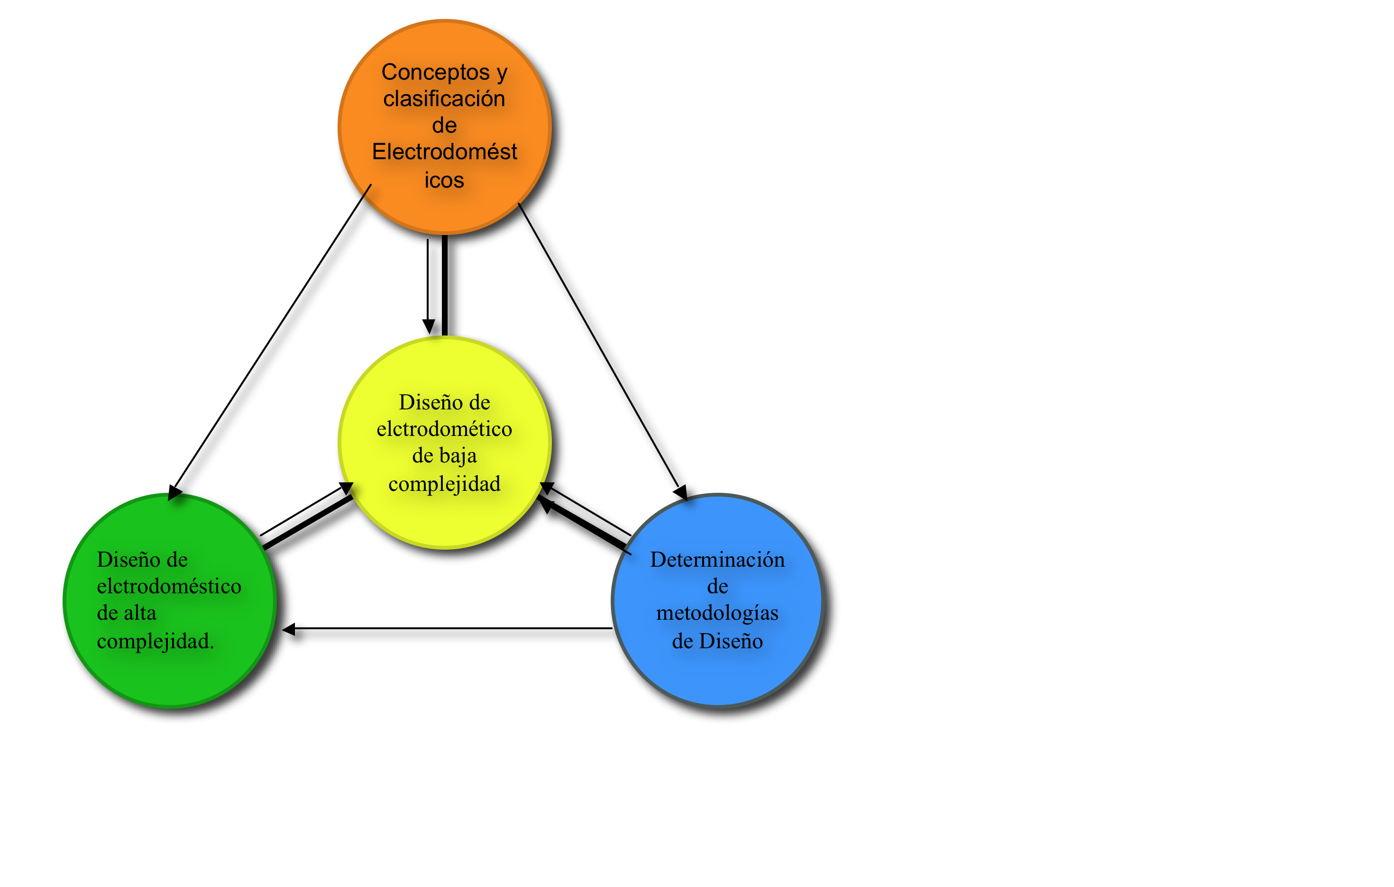
SECUENCIA DIDÁCTICA GENERAL DE LA UNIDAD DE APRENDIZAJE (EN GENERAL).
CONCEPTOS Y CLASIFICACIÓN DE ELECTRODOÉSTICOS (tema aplicado).
DETERMINACIÓN DE METODOLOGIAS DE INVESTIGACIÓN.
DISEÑO DE ELECTRODOMÉSTICO DE BAJA COMPLEJIDAD (tema seleccionado).
DISEÑO DE ELECTRODOMÉSTICO DE ALTA COMPLEJIDAD.

Slide 11
GUIÓN EXPLICATIVO
EL PRESENTE MATERIAL ESTA PENSADO PARA SER UTILIZADO POR EL DOCENTE EN LA UNIDAD I DE DISEÑO DE ELECTRODOMÉSTICOS, LA IMPORTANCIA DE ESTE MATERIAL RADICA QUE QUE ES UNA UNIDAD DE APRENDIZAJE DEL PLAN 04, YA EN DESPLAZAMIENTO, POR ELLO, SE PLANTEA EJEMPLIFICAR OBJETOS DISEÑADOS CON EL ESTILO ESCANDINAVO, QUE SEGÚN LOS OBJETIVOS, PROPÓSITOS Y COMPETENCIAS DE LA UNIDAD DE APRENDIZAJE FUNCIONAN PARA UN MAYOR ENTENDIMIENTO DE LA MISMA. EL GUIÓN SE DIVIDE DE LA SIGUIENTE FORMA:
PRESENTACIÓN DE LA UNIDAD DE APRENDIZAJE.
PROPÓSITO DE LA UNIDAD DE APRENDIZAJE.
ESTRUCTURA DE LA UA.
SECUENCIA DIDÁCTICA.
INTRODUCCIÓN A LOS ELECTRODOMÉSTICOS ESCANDINAVOS .
PRESENTACIÓN Y ANÁLISIS DE PROPUESTAS
CONCLUSIONES.
REFERENCIAS.

Slide 12
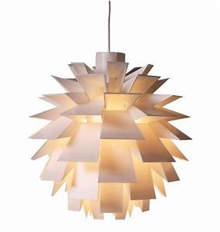
CONTEXTO
Se plantea que el alumno conozca y utilice el contexto de los electromésticos escandinavos para generar propuestas de rediseño de productos con énfasis en los siguientes rubros:
1. Selección de estilos, aplicaciones y materiales
2. Maximizando el respeto al medio ambiente, por medio de la eficiencia energética, de agua y minimizando los desechos.

Slide 13
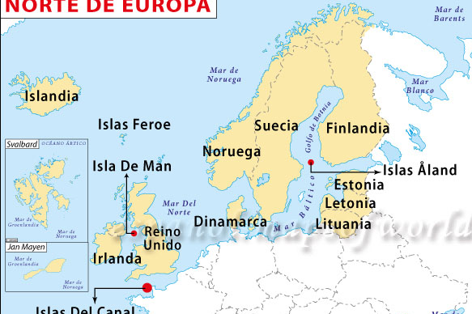
INTRODUCCIÓN
MUCHOS ELECTRODOMESTICOS TIENEN ORIGENES EN LA LLAMADA REGIÓN ESCANDINAVA (NORTE DE EUROPA), SUECIA, NORUEGA, DINAMARCA Y FINLANDIA SON PAISES QUE TRADICIONALMENTE Y POR EXCELENCIA SE MANTIENEN A LA VANGUARDIA EN DISEÑO INDUSTRIAL.

Slide 14
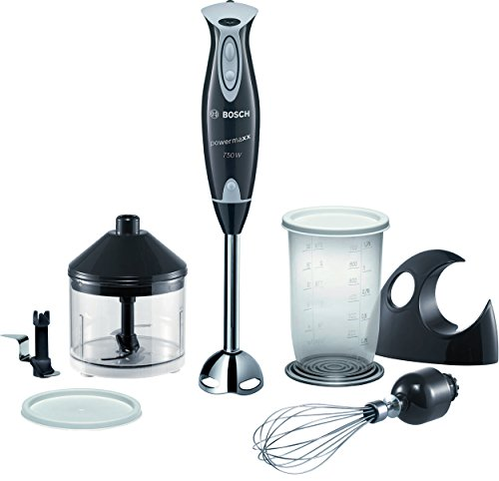
A NIVEL MUNDIAL, EL CAMPO DE LOS ELECTRODOMESTICOS ES UNO DE LOS MAS CONCURRIDOS Y DE LOS QUE MÁS INGRESOS ECONOMICOS GENERA.
EN NUESTRO CONTINENTE LAS MARCAS MÁS CONOCIDAS SON: BRAUN, GENERAL ELECTRIC, KENWOOD, BOSCH; RECIENTEMENTE MARCAS ESPAÑOLAS COMO UFESA Y TAURUS SE HAN IDO INTRODUCIENDO AL MERCADO NACIONAL.
Batidora Bosch MSM67PE

Slide 15
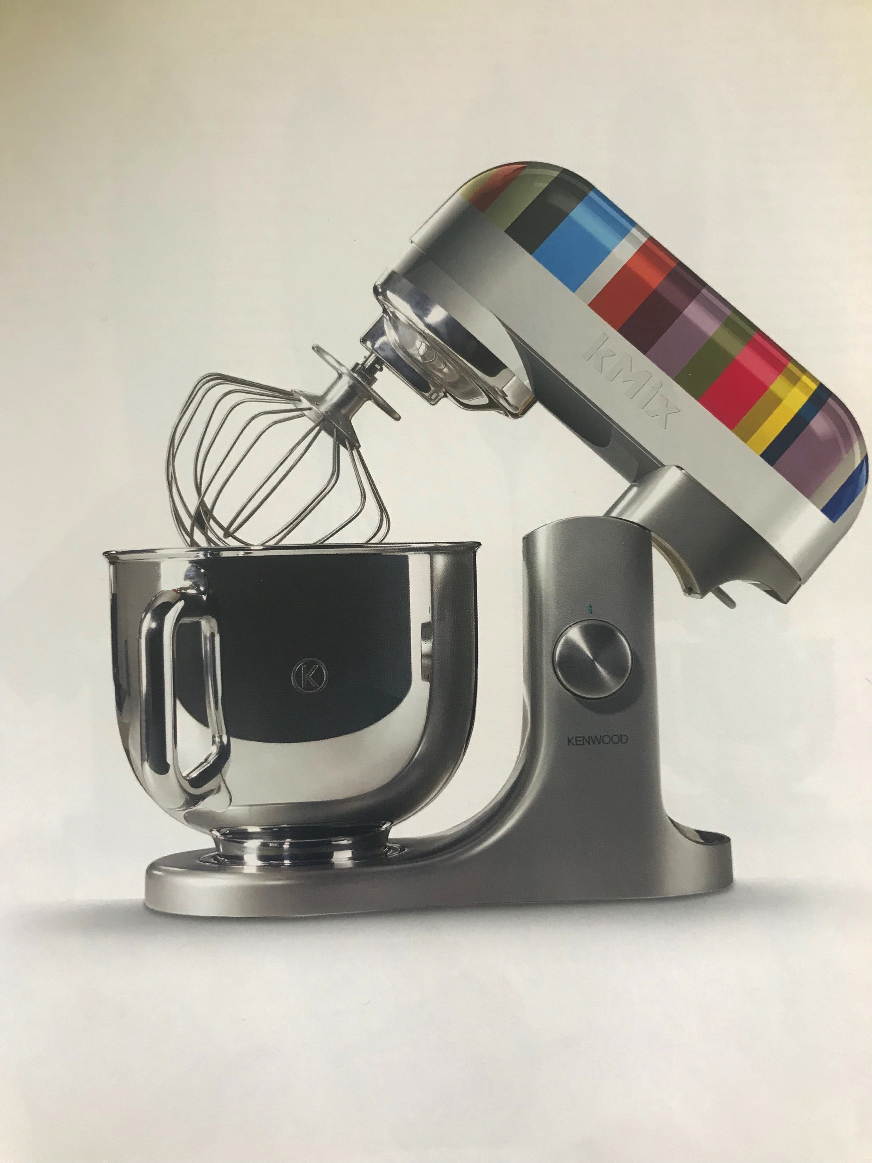
ES IMPORTANTE SEÑALAR QUE A NIVEL MUNDIAL, EL CAMPO DE LOS ELECTRODOMESTICOS ESTA MUY SOBRESATURADO, LO QUE ORIGINA CREAR NUEVOS PRODUCTOS COMPETITIVOS EN TODOS LOS SENTIDOS (PRECIO, FUNCIONALIDAD, ESTÉTICA, DESARROLLO, ETC).
Batidora Kenwood KMIX

Slide 16
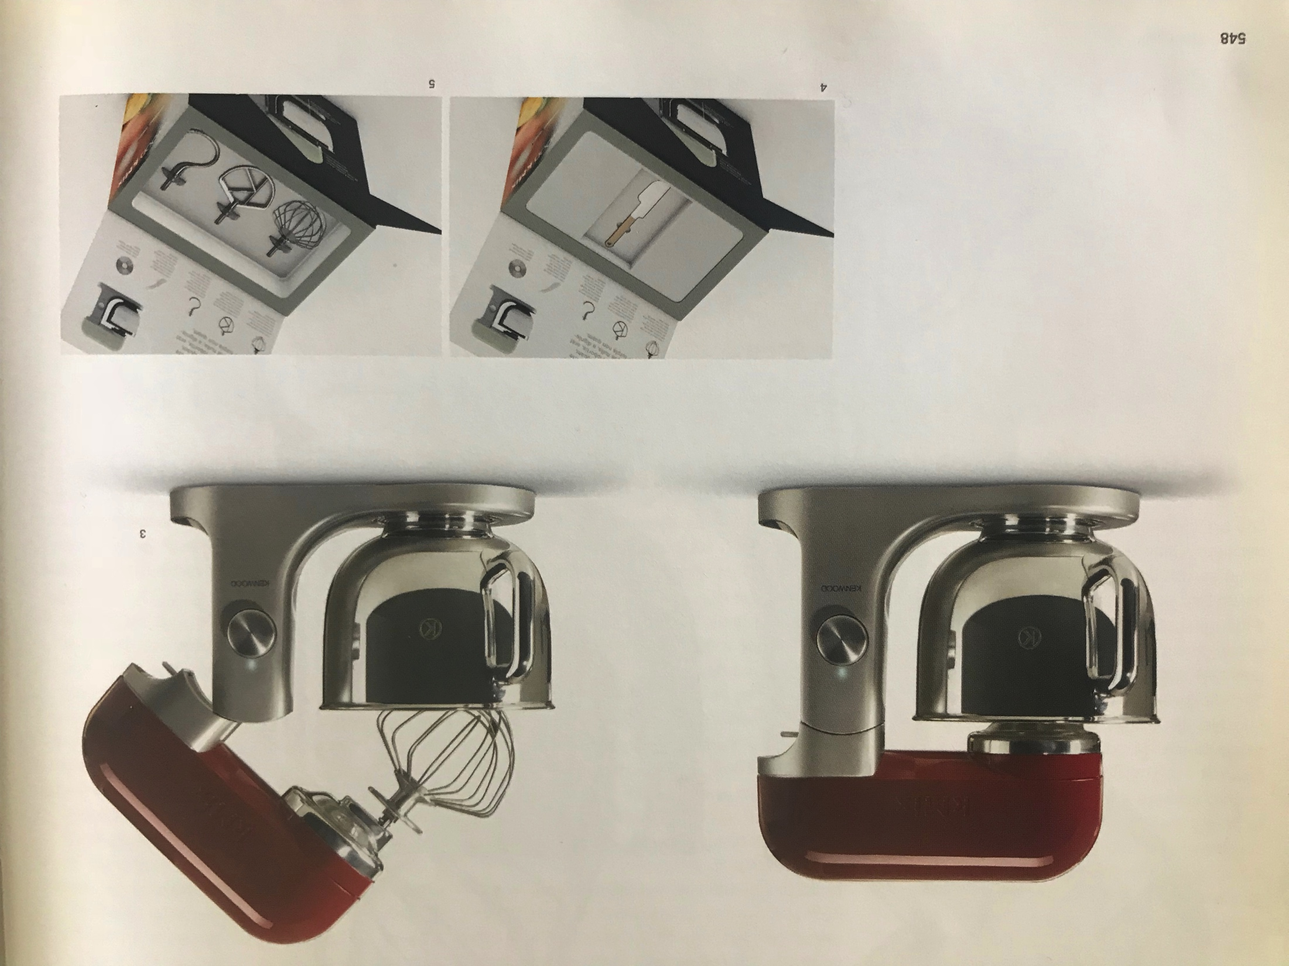
COMO CASO IMPORTANTE A COMENTAR ESTA EL DE LA EMPRESA KENWOOD, QUIENES CON SU BATIDORA “KMIX” REDEFINIERON EL VALOR DEL PRODUCTO, TENIENDO EN CUENTA Y CONSERVANDO EL ESPIRITU DE LA MARCA. LOGRANDO TRANSMITIR CUALIDADES DE TIPO INTANGIBLE HACIA SUS CLIENTES.

Slide 17
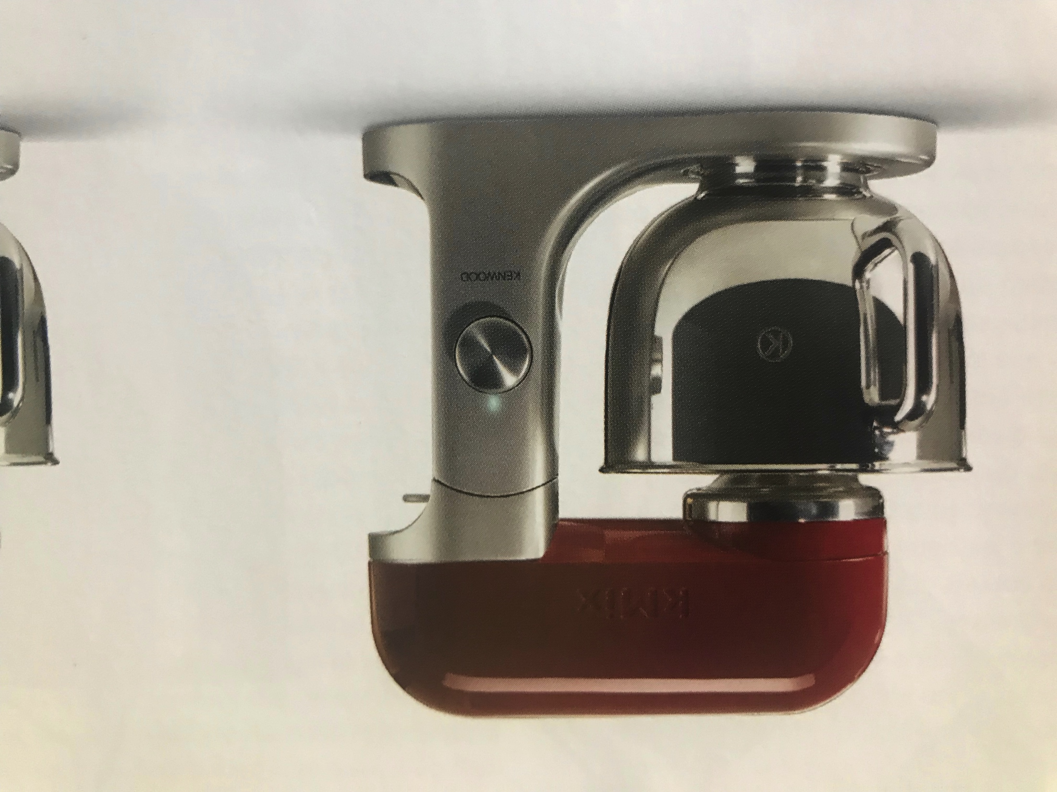
KENWOOD EN ESTE DISEÑO EXITOSO DE BATIDORA SE BASÓ EN EL DENOMINADO “LUJO NUEVO”, QUE SE REFLEJA EN CUALIDADES INTANGIBLES, COMO LA MAGIA Y EXPERIENCIA DE LA MARCA, LOGRANDO UNA EXPERIENCIA ÚNICA EN SU DISEÑO.

Slide 18
CABE MENCIONAR QUE EL DISEÑO ESCANDINAVO Y SUS DIFERENTES MARCAS TALES COMO: ASKO, LUXSA Y DELIKATISSEN ENTRE OTRAS, AL IGUAL QUE KENWOOD SE MANTIENEN A LA VANGUARDIA EN EL CAMPO DEL DISEÑO DE ELECTRODOMESTICOS, DEBIDO A TODOS ESTAS CUALIDADES QUE LAS HACEN EMPRESAS TOTALMENTE INNOVADORAS.
A CONTINUACIÓN PARA EJEMPLIFICAR EL TEMA SE ANALIZARÁ EL CASO DE LA EMPRESA ASKO.

Slide 19
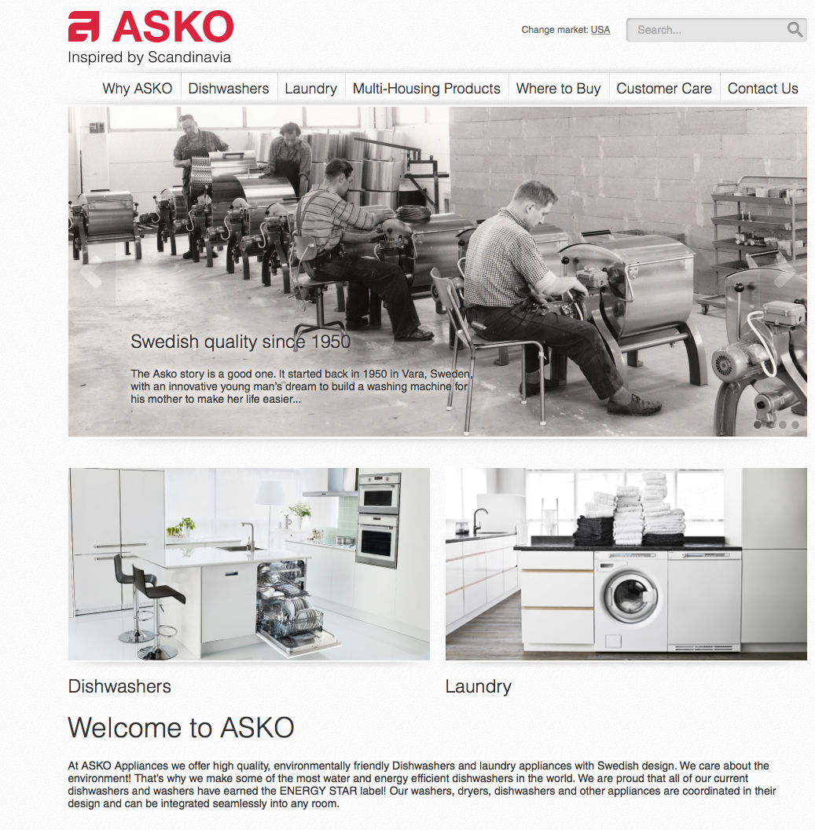
Como se comento anteriormente, para el análisis de este material, se utilizará el caso de estudio de la empresa ASKO, empresa de Vanguardia en lo referente al Diseño Escandinavo (por lo tanto todas las imágenes fueron tomadas y citadas de su sitio oficial: http://www.askona.com.

Slide 20

Millones de personas alrededor del mundo cuentan en sus hogares con electrodomésticos Escandinavos de ASKO; productos durables y de máxima calidad con soluciones innovadoras. ASKO ofrece una amplia gama de equipos para cocina y lavandería que cumplirán y excederán las expectativas de consumidores durante muchos años (http://www.asko.com/mx/por-que-asko).

Slide 21
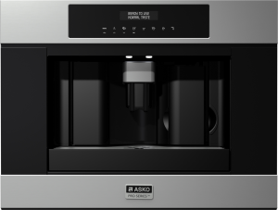
ASKO como empresa escandinava de calidad, entre sus ideales y valores consideran la protección al medio ambiente logrando soluciones mas amigables y eficientes con el uso de sus recursos. Considerando el cuidado del agua, energía eléctrica e insumos en todo el mercado de los electrodomésticos.
Cafetera Automática. http://www.asko.com/mx/cocina/hornos/cafetera-automatica/cm8456s

Slide 22
ASKO es parte del Grupo Gorenje, uno de los fabricantes de línea blanca, más grande de Europa con cerca de 10,900 empleados (2009). El Grupo Gorenje es representado en más de 70 países alrededor de mundo.
80% de los electrodomésticos son exportados y distribuidos por compañías de venta en Noruega, Dinamarca, EUA, Australia, Nueva Zelanda y Rusia.
Para saber más de la empresa:https://youtu.be/qTO2buzGqoQ

Slide 23
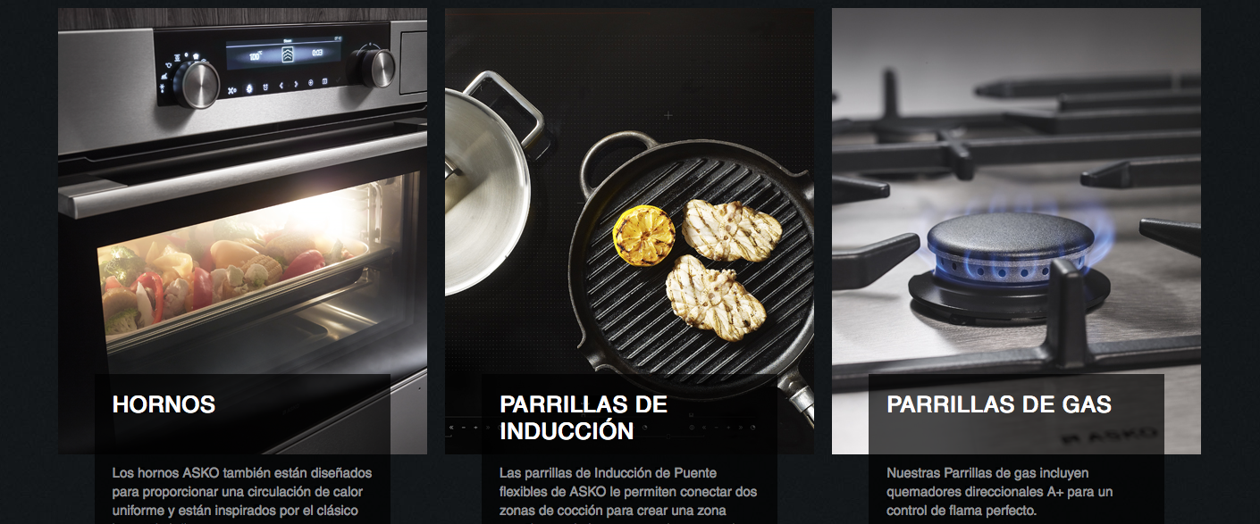
Clasificación de productos de la marca: mostrando las características de distinción de la misma.
http://www.asko.com/mx

Slide 24
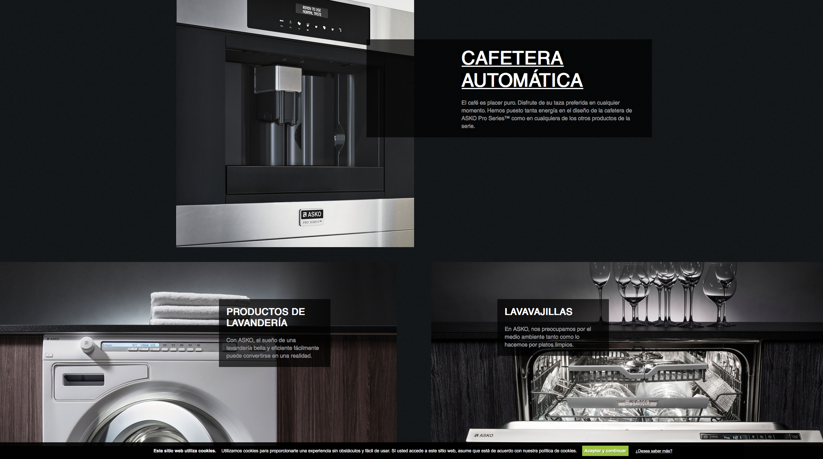
Clasificación de productos de la marca: mostrando las características de distinción de la misma.
http://www.asko.com/mx

Slide 25
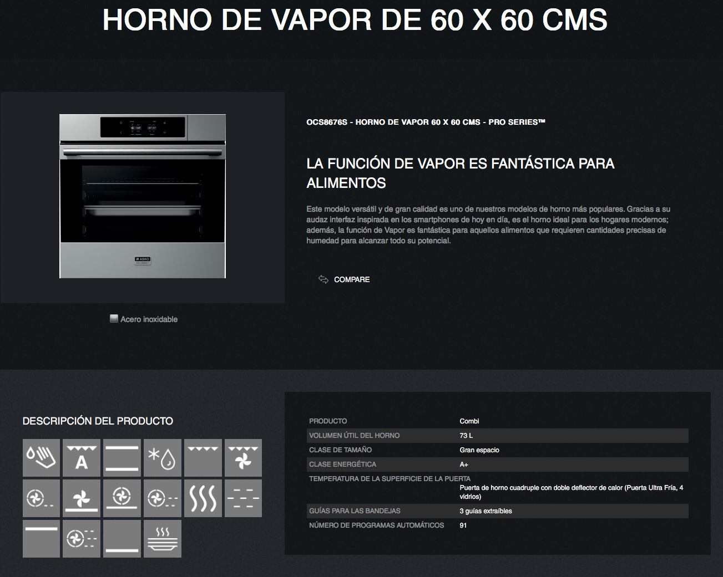

Slide 26
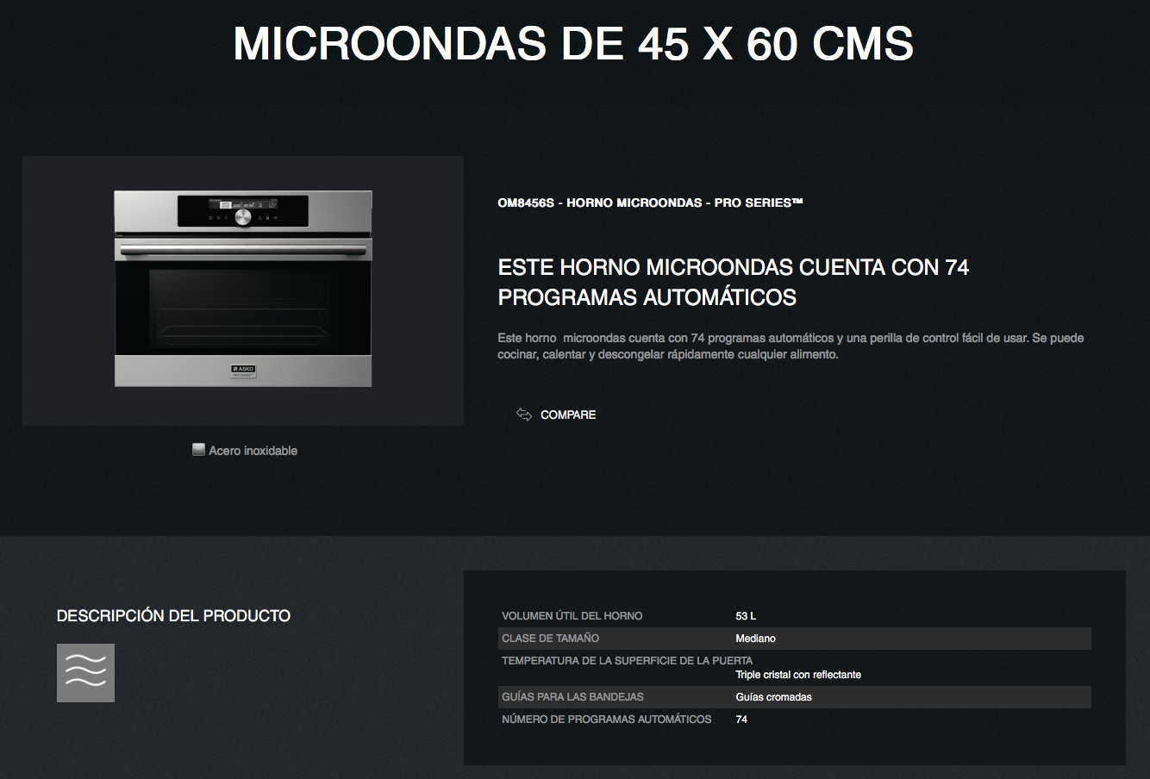

Slide 27
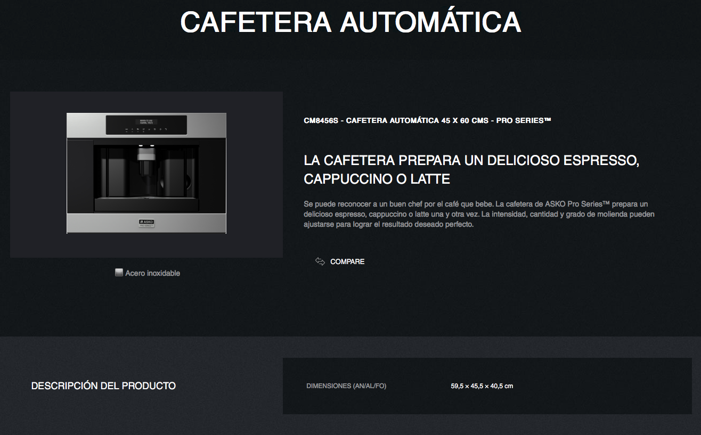

Slide 28
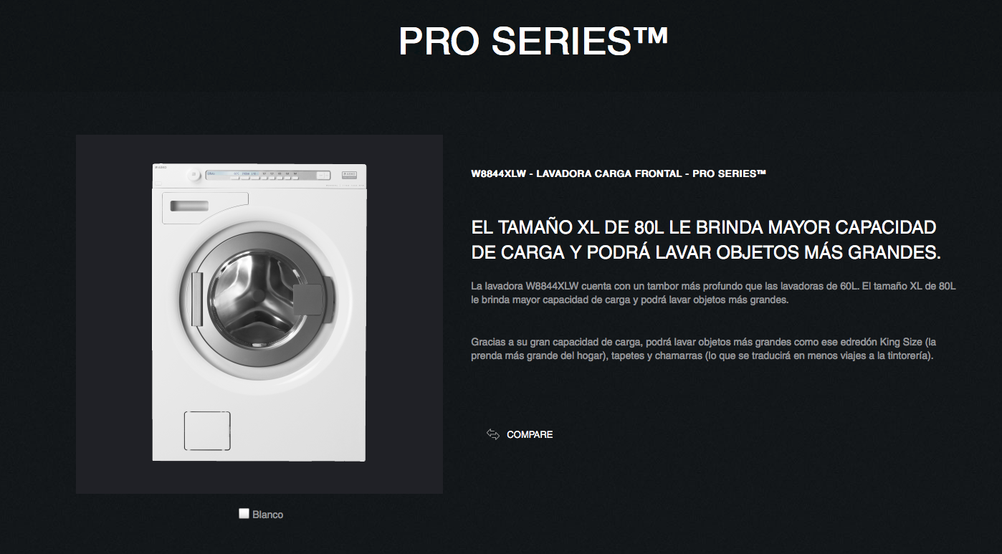

Slide 29
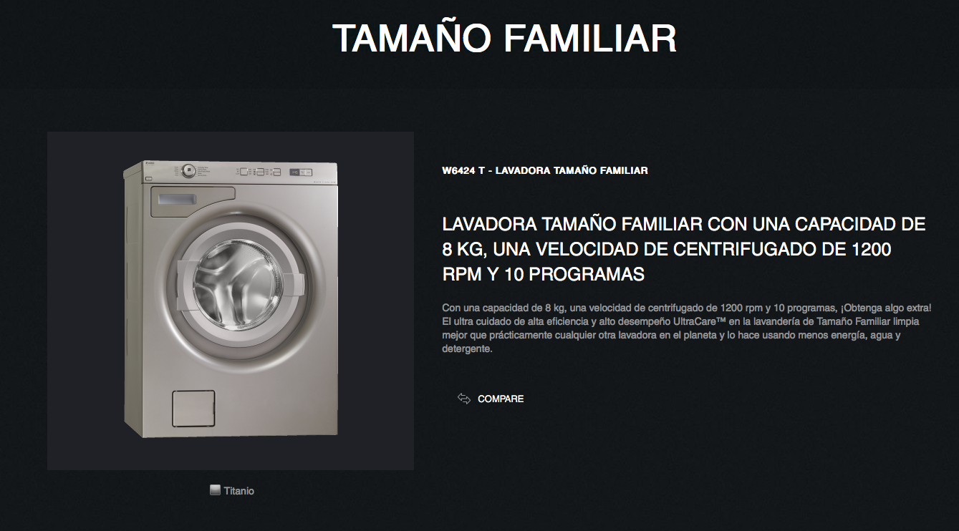

Slide 30
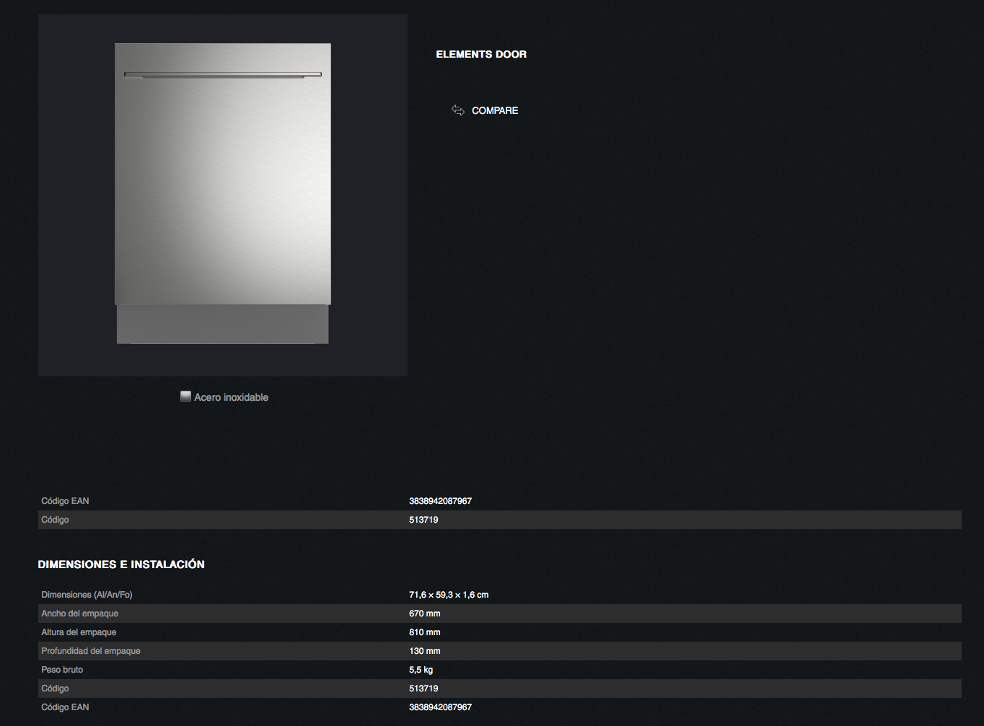

Slide 31
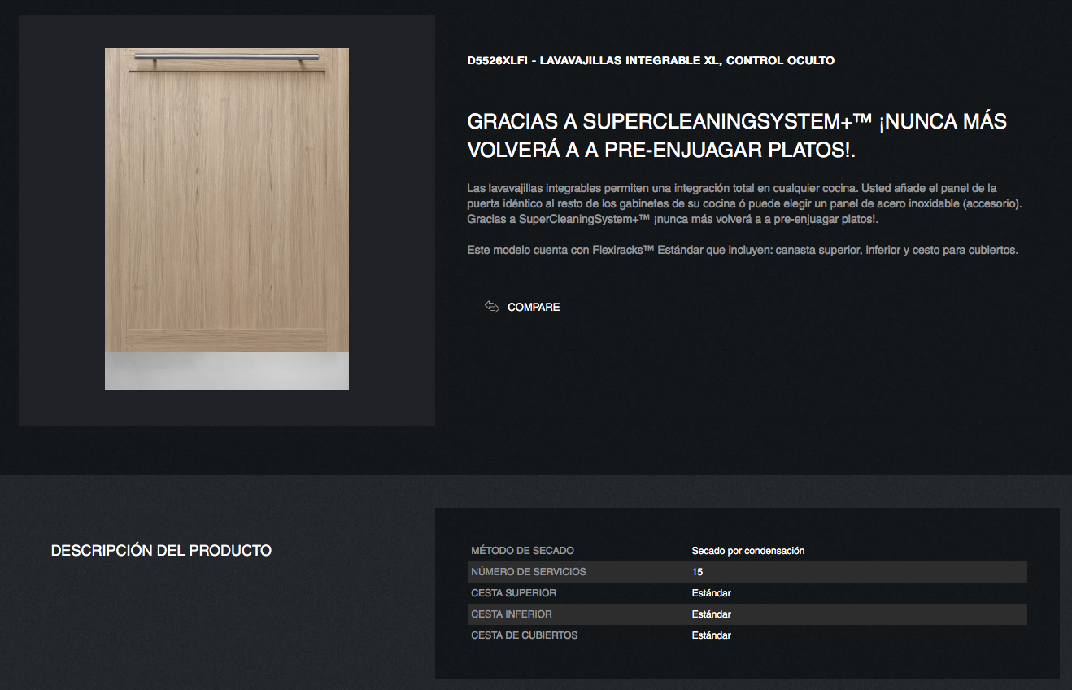

Slide 32
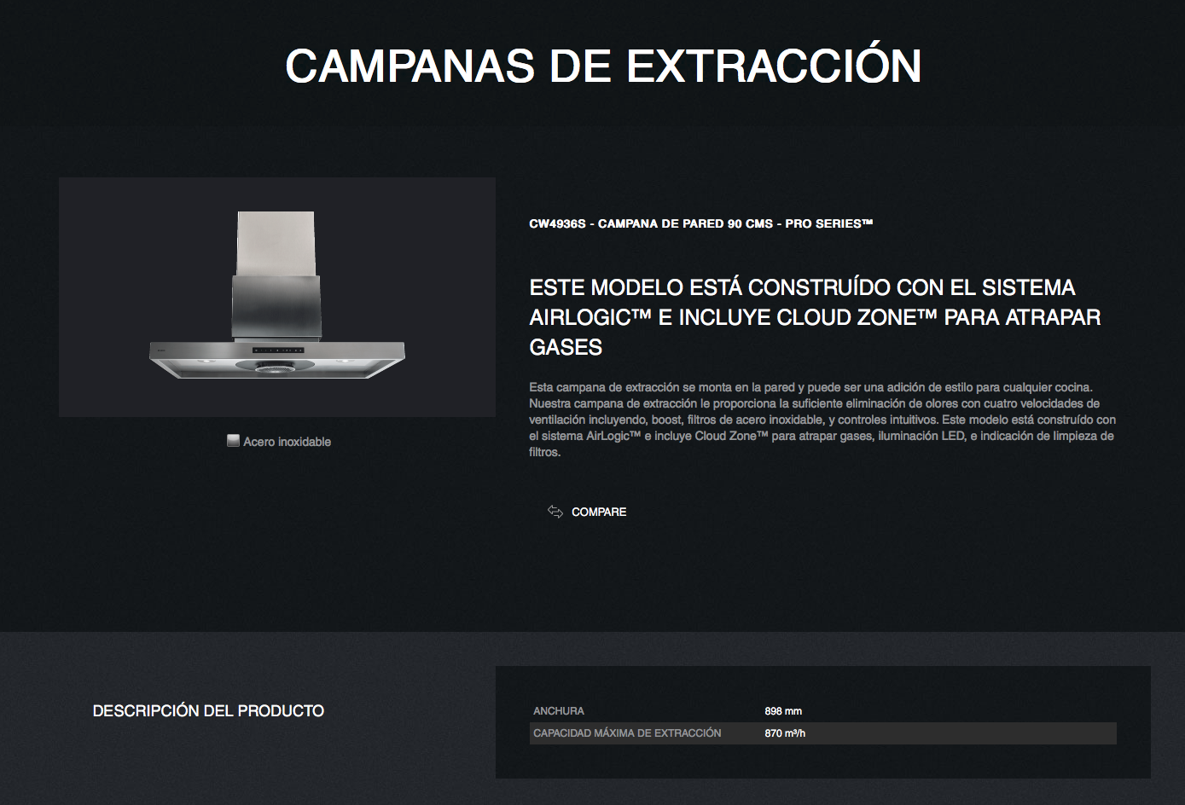

Slide 33
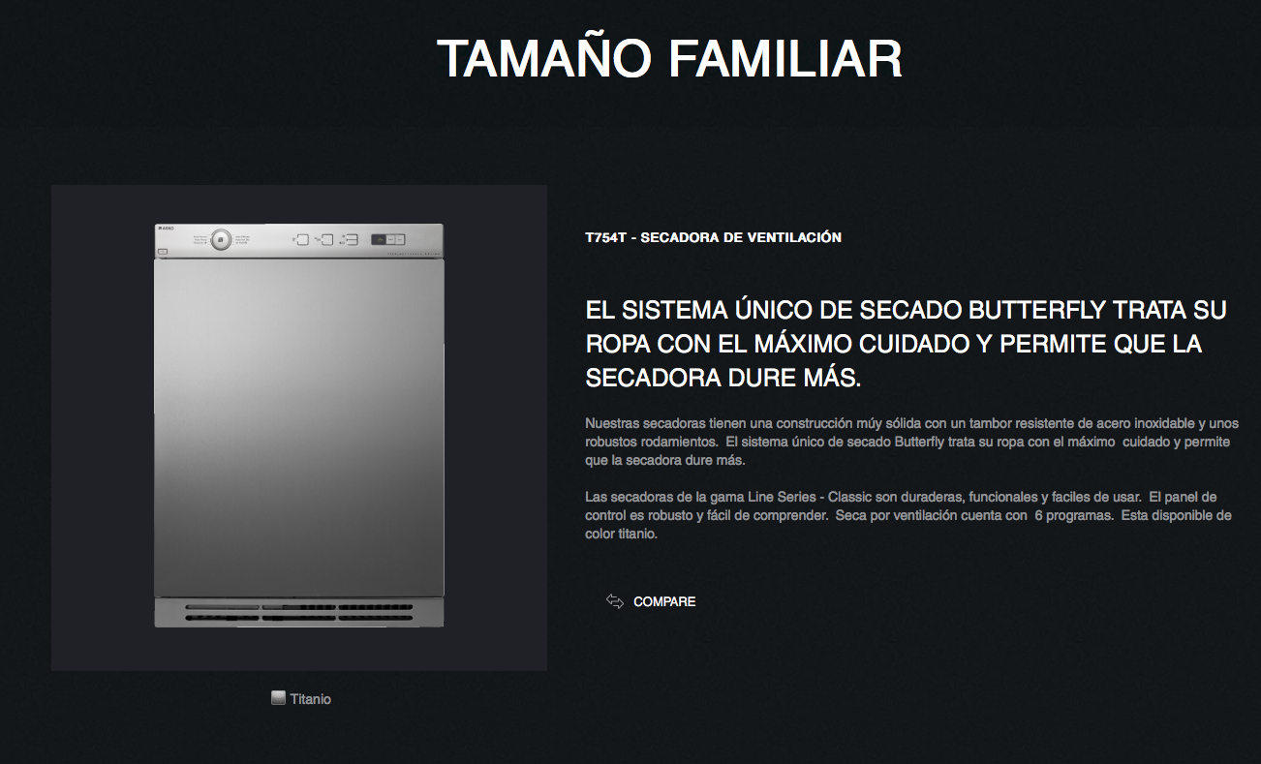

Slide 34
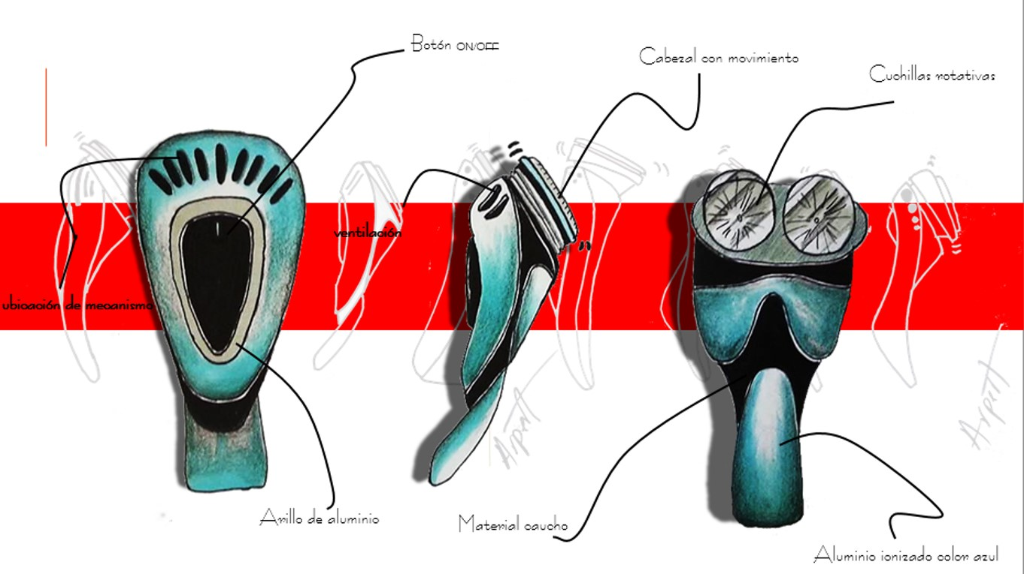
CONCLUSIONES
Como se pudo ver el mundo del diseño de los electrodomésticos es inmenso y se encuentra en constante evolución. Los diseños de tipo universal para la fabricación en serie de este tipo de dispositivos cada vez requiere de mayor significación y valor agregado a los atributos ya existentes. El diseño escandinavo es líder en esta práctica de este campo a través de nuevas tecnologías, exploración de límites estéticos, pero sobretodo cuidando el medio ambiente.

Slide 35
BIBLIOGRAFÍA
Asencio Oscar D. Home Things-objetos para el hogar. Ed. Línea Editorial. 2008.
Charlotte and Peter Fiell. Design Now. Ed. Taschen. 2007.
Donald A. Norman. Emotional design: Why we love (or hate) everyday things (hardcover). Ed.Basic Books. 2009.
http://www.askona.com
www.kenwood.com

